Slide 1




UBND QUẬN DƯƠNG KINH
TRƯỜNG TIỂU HỌC ANH DŨNG
Hoạt động trải nghiệm
Bài 13: Em tự làm
lấy việc của mình

Slide 2
Bài 13: Em tự làm lấy việc của mình
Lớp:...

Slide 3
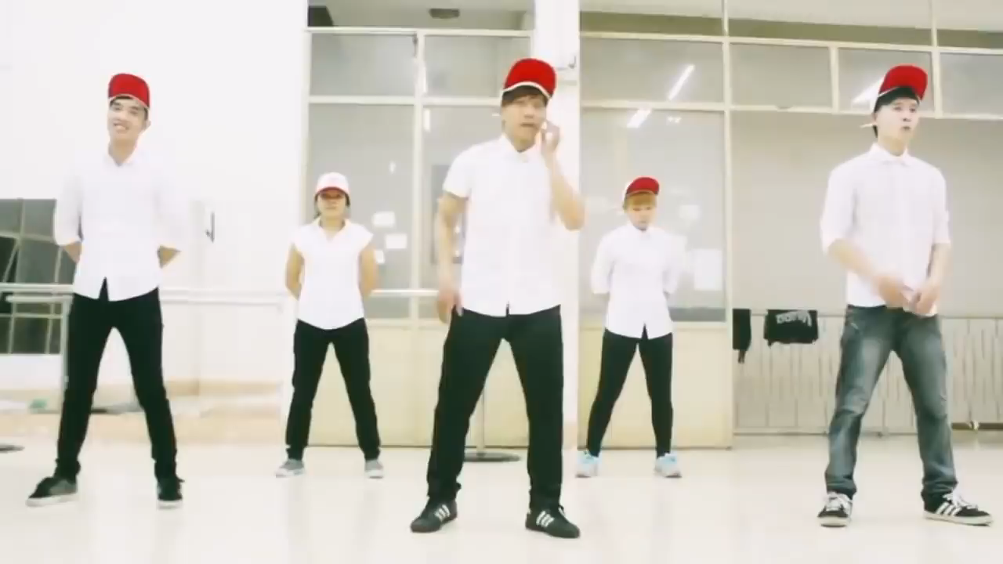

Slide 4
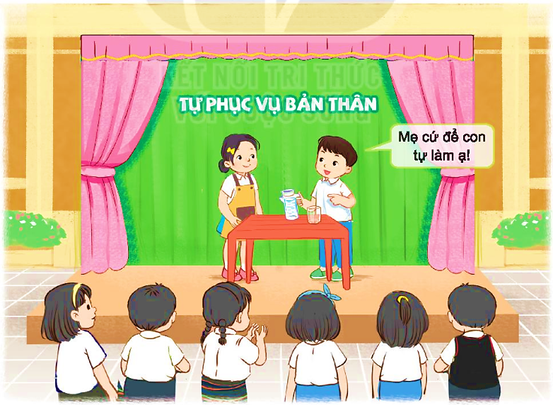

Sinh hoạt dưới cờ
Xem tiểu phẩm về chủ đề “Tự phục vụ bản thân”.

Slide 5

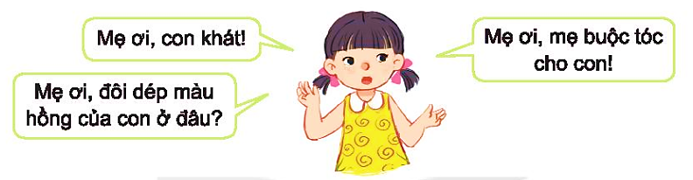
Hoạt động giáo dục theo chủ đề
1. Nghe và thảo luận về câu chuyện Bạn nhỏ hay gọi “Mẹ ơi!”.
Nghe kể chuyện.

Slide 6

+ Em có nhận xét gì về bạn nhỏ trong câu chuyện trên?
THẢO LUẬN
→ Bạn nhỏ chưa tự giác làm được những việc có thể tự làm.
+ Em có lời khuyên gì cho bạn ấy?
Em đã lớn, em cần biết tự làm những việc vừa sức để tự phục vụ cho bản thân mình. Như vậy sẽ tự lập hơn và không phải nhờ đến mẹ nhiều nữa nhé!

Slide 7
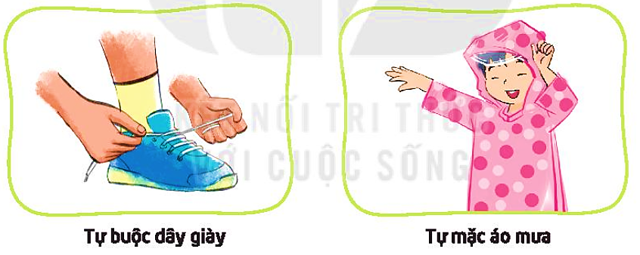
2. Kể về những việc em nên tự làm để phục vụ bản thân.
Liệt kê những việc em nên tự làm.
Thảo luận về cách làm những việc đó.

Slide 8
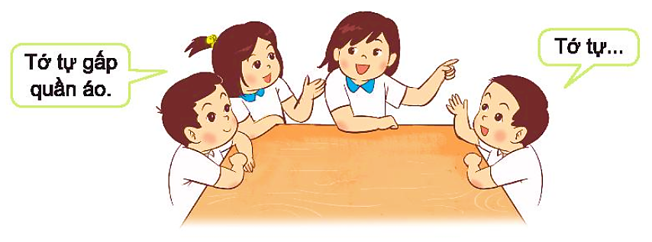
3. Chia sẻ về những việc em đã làm để tự phục vụ bản thân.
Kể về những việc em đã làm.
Nêu cảm xúc của em sau khi tự làm những việc đó.

Slide 9

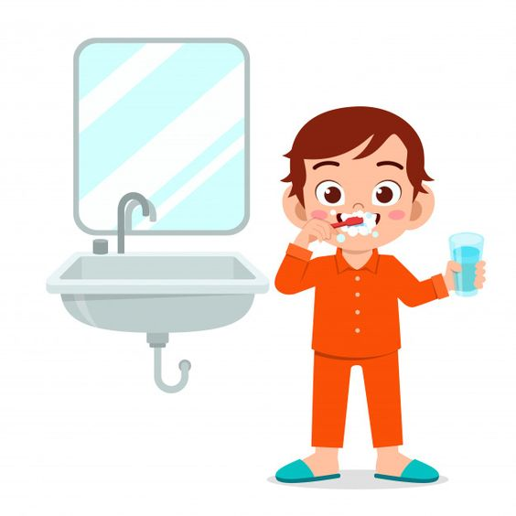
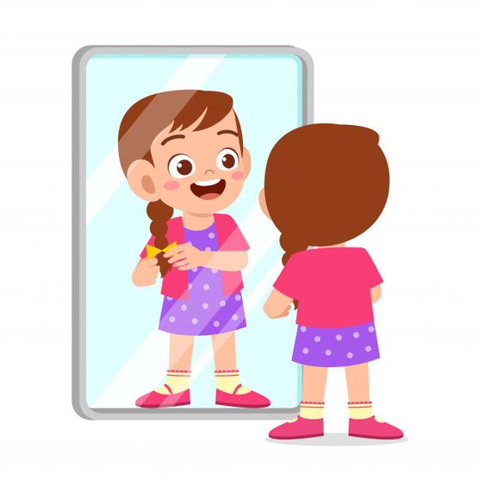
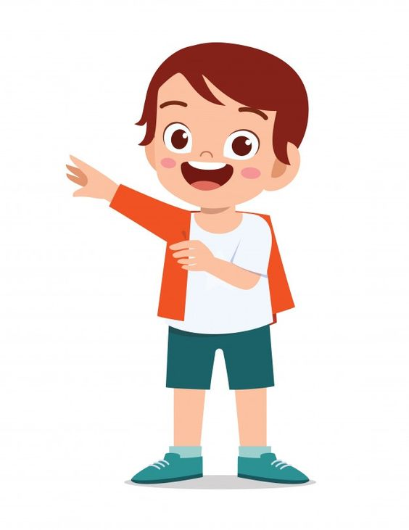
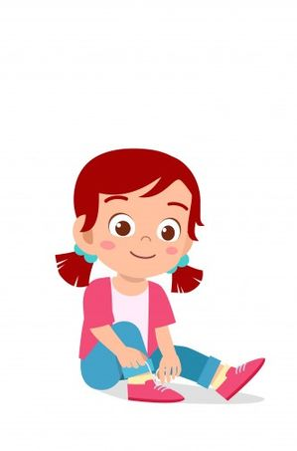
Hoạt động sau giờ học
Về nhà, tự phục vụ bản thân với các công việc phù hợp.

Slide 10

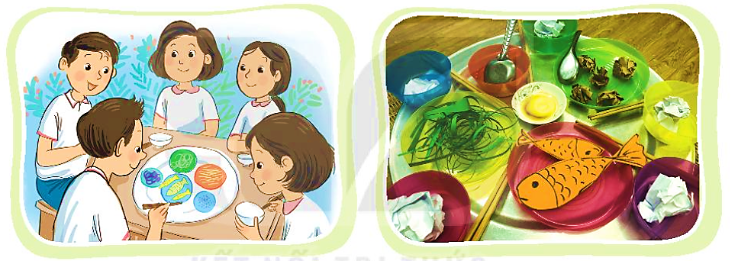
Sinh hoạt lớp
Chơi trò Quanh mâm cơm.
Chuẩn bị một mâm cơm với các món ăn bằng giấy.
Sắm vai tự phục vụ trong bữa ăn.

Slide 11
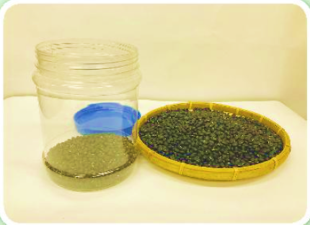
Hoạt động sau giờ học
Xin mẹ một chiếc lọ và những hạt đậu. Mỗi lần làm được một việc tự phục vụ bản thân, em hãy cho một hạt đậu vào lọ để ghi nhớ.

